Slide 1
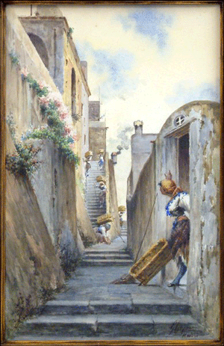
Copertina anteriore
Il mondo ecclesiastico Maiorese nel periodo medievale
Chiesa Santa Maria Olearia
Convento di S. Nicola a Forcella
Chiesa di Santa Maria delle Grazie
Autore : Gaetano Capone [1845-1924]

Slide 2
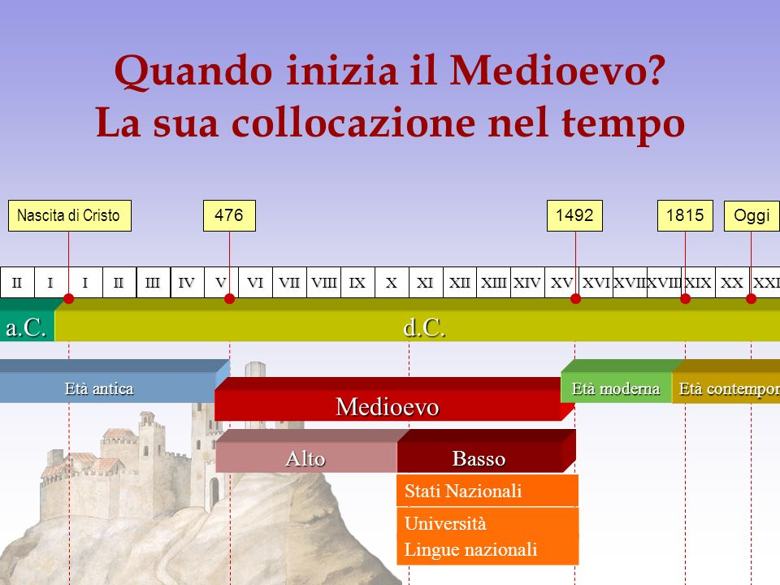
Macro-storia
Tradizionalmente, il Medioevo inizia con la caduta dell'Impero romano d'Occidente e si conclude con la scoperta dell'America da parte di Cristoforo Colombo oppure la presa di Costantinopoli da parte dei Turchi ottomani e la fine della Guerra dei cent'anni, eventi che sanciscono l’inizio dell'Età moderna.
Il Medioevo è poi solitamente suddiviso in Alto e Basso Medioevo . Alcuni fenomeni tipici dei primi secoli, come il crollo demografico, la deurbanizzazione, il declino del potere centralizzato, le invasioni e le migrazioni di massa delle tribù, erano già iniziati nella tarda antichità.
Il mito dell'antica Roma rimase sempre vivo, come mostra la fondazione nel IX secolo dell'Impero carolingio da parte dei Franchi, che comprendeva gran parte dell'Europa occidentale e che, anche nel nome, si richiamava agli ideali di universalità tipici dell'Impero Romano. Dal punto di vista dell'organizzazione sociale, politica ed economica, fenomeni tipici del Medioevo furono il feudalesimo , il sistema curtense, la diffusione ovunque dei castelli e la nascita del rango sociale di cavalieri. In seguito con il termine «crociata» sono state definite dagli storici tutte le lotte contro le eresie sostenute dalla chiesa cattolica di Roma.
.
Dal punto di vista dell'organizzazione sociale, politica ed economica, fenomeni tipici del Medioevo furono il feudalesimo , il sistema curtense, la diffusione ovunque dei castelli e la nascita del rango sociale di cavalieri. In seguito con il termine «crociata» sono state definite dagli storici tutte le lotte contro le eresie sostenute dalla chiesa cattolica di Roma.
Tra i fenomeni più significativi della cultura medievale, si ricordano la teologia di Tommaso d'Aquino, i dipinti di Giotto, la poesia di Dante e Chaucer, i viaggi di Marco Polo, le grandi cattedrali, l'arte romanica, l'arte gotica. Le eresie e lo scisma d'Occidente(1054) all'interno della Chiesa cattolica furono paralleli al conflitto interstatale, al conflitto civile e alle rivolte contadine che si verificavano nei regni.

Slide 3
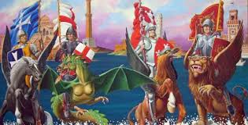
Medioevo e storia della Costiera Amalfitana
Amalfi
L’origine della città e del nome sono incerte, ma il toponimo è sicuramente di estrazione latina . Secondo una leggenda il paese prende il nome da Amalfi, una ninfa amata da Ercole che fu sepolta qui per volere degli dei. Sicuramente abitata dai Romani, che erano fuggiti sui Monti Lattari per scampare alle invasioni germaniche e longobarde, era un castrum per la difesa del Ducato Bizantino di Napoli. La città godeva di un rapporto privilegiato con Bisanzio per l’abilità degli Amalfitani nel commercio marittimo. É ormai accertato che furono loro per primi ad inventare la bussola quale strumento di orientamento marinaro magnetico «a secco» ed a diffonderla nel Mediterraneo entro la prima metà del XIII secolo. Il mitico inventore amalfitano Flavio Gioia, in onore del quale esiste un monumento in bronzo realizzato dall’artista cavese Alfonso Balzìco sito nella piazza davanti al mare, in realtà non è mai esistito; si tratta, infatti, di un errore di interpretazione dovuto a scrittori rinascimentali dell’Italia centrale. Ducato di Amalfi Fu sede vescovile dall’anno 596. Il primo settembre dell’839 Amalfi si staccò dal Ducato di Napoli costituendosi in stato autonomo, ma suscitò sempre le mire dei principi longobardi di Salerno, resistendo però per oltre due secoli all’espansionismo longobardo. Il piccolo stato fu retto prima da un conte eletto, annualmente, dai rappresentanti delle famiglie nobili amalfitane, ed in seguito da un duca. In quel periodo i confini di Amalfi si estendevano a Cetara, a Positano, compresa l’isola di Capri e l’arcipelago de Li Galli, e verso l’interno, oltre i Monti Lattari, fino a Gragnano, in provincia di Napoli.
Le repubbliche marinare
Uno degli eventi significativi per la costiera Amalfitana fu la nascita delle 4 repubbliche marinare nel medioevo :Amalfi, Genova , Venezia ,Pisa .
Che trassero vantaggio dalle crociate del 1095 ampliando i loro canali di scambi nel mediterraneo con l’oriente .

Slide 4
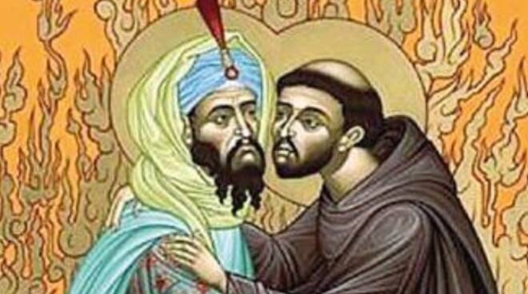
L’avvento monastico in Costiera Amalfitana
Una lettera, inviata nel 596 da Gregorio Magno al rettore delle Chiese della Campania, oltre ad ufficializzare l’esistenza della civitas-castrum di Amalfi, testimonia la presenza sul territorio di un monastero.
Alcuni decenni prima il territorio del ducato romanico-bizantino di Amalfi fu coperto da un manto monastico decisamente benedettino.
In aggiunta, monaci greci gestivano la chiesa di S. Trofimena di Minori nel 984, tre anni prima che diventasse cattedrale. Al tempo del primo arcivescovo di Amalfi l’eremita Pietro, proveniente forse dalla Calabria, si stabilì in una grotta collocata in località Olearia, presso Maiori. Ben presto si diffuse la nomea della sua santità, a seguito di vari miracoli da lui compiuti; in particolare, la precoce pubertà di suo nipote Giovanni, che viveva con lui nell’eremo, considerata quale segno divino, spinse l’arcivescovo Leone I a fargli visita, giungendo dal mare.
Un documento del 987, conservato nel Codex Diplomaticus Cavensis dell’archivio cavense, prova l’esistenza già in quel tempo di un insediamento monastico d’impronta orientale mediante l’espressione monaci de Olearia.
Il fondatore e primo abate del cenobio intitolato a S. Maria de Olearia fu un certo Tauro, come dimostra l’iscrizione sulla sua lastra tombale mediante quattro versi esametri: > .
Egli potrebbe coincidere con la figura del committente affrescata nella cappella inferiore, nell’atto di offrire alla Vergine il prospetto del cenobio su di un panno. Nel corso del XIII secolo il monastero apparteneva alla giurisdizione dell’abbazia cavense.
Gerardo Sasso di Scala, fu priore dell’ospedale amalfitano di Gerusalemme. Altri monaci amalfitani furono abili medici, collaboratori della Scuola Medica Salernitana.

Slide 5
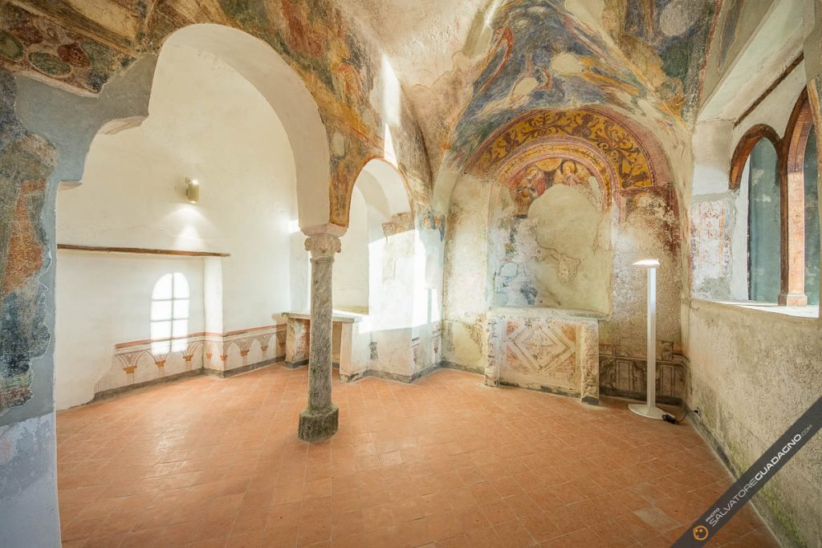
Chiesa di Santa Maria Olearia
Il complesso monumentale di Santa Maria de Olearia, è certamente da considerare tra i più importanti insediamenti monastici benedettini dell’intero territorio amalfitano. Collocato lungo la statale amalfitana che collega il promontorio di Capo d’Orso con Maiori, il monumento, preziosa testimonianza di arte e architettura del primo medioevo, è stato reso noto, per la prima volta, nel 1871 dal Salazaro, che, nel volume Studi sui monumenti dell’Italia meridionale dal IV al XIII secolo, pubblicò alcuni disegni, di sua mano, riproducenti alcuni degli affreschi che ancora oggi vediamo.
Notizie della sua fondazione risalgono al primo arcivescovo di Amalfi, Leone – rivestì la carica dal 987 fino alla morte, avvenuta nel 1029 – che concesse a Pietro, un eremita che viveva in compagnia del nipote Giovanni, nel luogo in cui avveniva la lavorazione dell’olio, di edificare la chiesa di Santa Maria dell’Olearia, così come è riportato nel Liber pontificalis ecclesiae amalfitanae, Pietro era probabilmente un monaco eremita venuto in cerca di tranquillità e solitudine da qualche centro costiero della Sicilia o della Calabria, anche per sfuggire alle continue scorrerie dei saraceni, che nel corso del X secolo avevano invaso quelle regioni e causato un massiccio esodo di monaci greci.
. Cresciuto in seguito il numero degli anacoreti, richiamati dalla fama di santità di Giovanni, si rese necessaria la costruzione di un vero e proprio fabbricato. Ma l’evoluzione in senso monastico del sito avvenne dopo il 1087, allorquando l’eremo venne concesso dal Duca Ruggero Borsa a Pietro Pappacarbone, abate del monastero benedettino della SS.ma Trinità di Cava dei Tirreni. Il primo abate fu Taurus, così come ricordato in una lapide commemorativa priva di data, mentre l’ultimo fu, nel secolo XVI, Giacomo Silverio Piccolomini

Slide 6
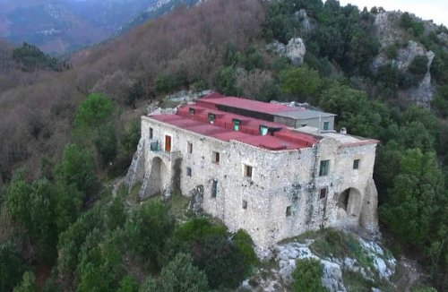
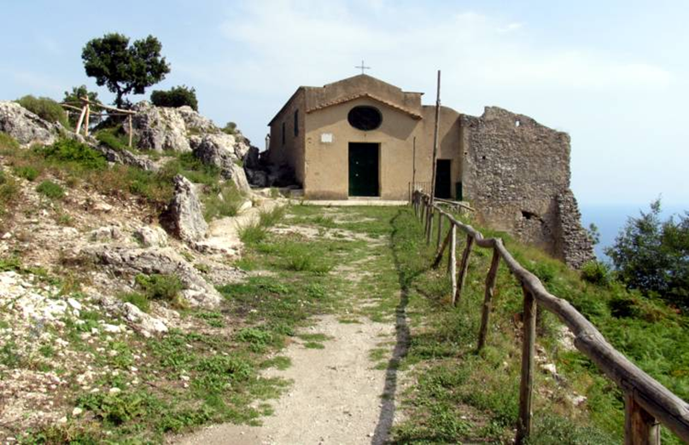
Chiesa di San Nicola a Forcella
L'anno esatto di fondazione della chiesa non è noto. Forse è stato costruito alla fine del sec. All'inizio dell'XI o sec. È certo che esisteva già nel 1158. Nell'inventario del 1204 conservato nell'Archivio del Convento dei Benedettini di Cava de' Tirreni, viene citata una vigna appartenente alla Chiesa di San Nicola in località Forcella.
Questa è una località a nord-est di Minori, sotto giurisdizione comunale, e sufficientemente abitata nell'alto medioevo da avere circa quattro chiese, tra cui la migliore chiesa di San Sebastiano. resti.
Nel 1491 la Chiesa di San Nicola fu convocata dall'allora vescovo Giovanni Battista de Contestabili come beneficio al Rev.mo Capitolo di Minori.
Dal 1522 è annoverata tra le chiese più antiche di Minori. monaco Vincenzo Criscuolo, dagli anni ‘70.
Questa località è la meta preferita dai cittadini di Maiori e Minori che approfittano dello spazio attorno alla chiesa per festeggiare la pasquetta in compagnia .
La tipica pasquetta dei ragazzi che vivono in queste località è caratterizzata dell’escursione per salire sul monte dove si trova il convento e l’allestimento di un falò per arrostire la carne come si faceva un tempo .
Il convento viene anche bersagliato dai turisti amanti del trekking che amano stare a contato con la natura ammirando paesaggi unici

Slide 7
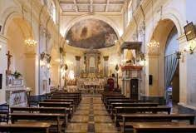
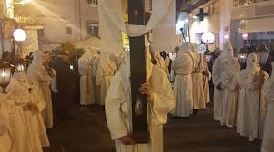
Chiesa di Santa Maria delle Grazie
La chiesa, risalente al VI secolo, in origine aveva tre navate, ma le numerose distruzioni, dovute ad alluvioni, hanno modificato il suo aspetto; la facciata ed il campanile risalgono, infatti, al XVIII secolo, mentre interessanti all'interno sono tele del '400 con la Visitazione, la Crocifissione, della scuola di Andrea Sabatino, ed un fonte battesimale in marmo risalente al XIII secolo.
I Battenti
Il corteo muoveva all'una di notte del Venerdì Santo dalla chiesa di Santa Maria delle Grazie, raggiungeva la chiesa di Sant'Erasmo di Pucara per poi ridiscendere la valle del Reginna visitando tutte le chiese, fino a San Francesco e ritornando infine a Santa Maria delle Grazie. Resta da chiedersi quali siano i precedenti storici. L'origine va ricercata nella prova del pentimento del fedele di fronte a debolezze e peccati.

